Slide 1
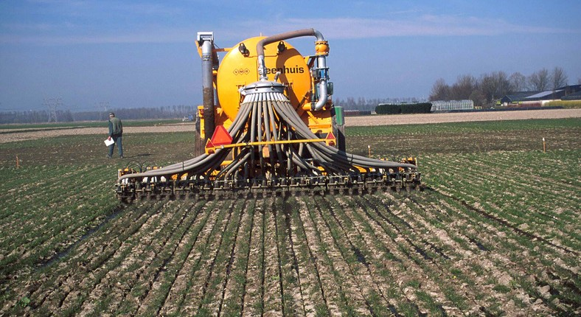
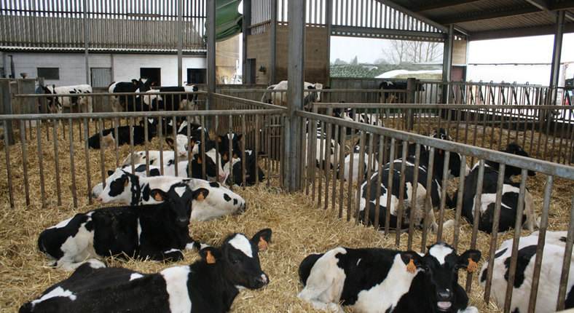
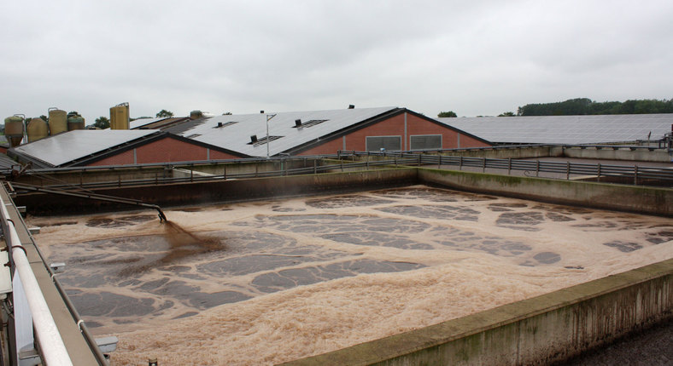
Vlaamse mestbalans blijft in evenwicht
Bemesting
Bemesting
Productie
Verwerking & export
Verwerking & export

Slide 2
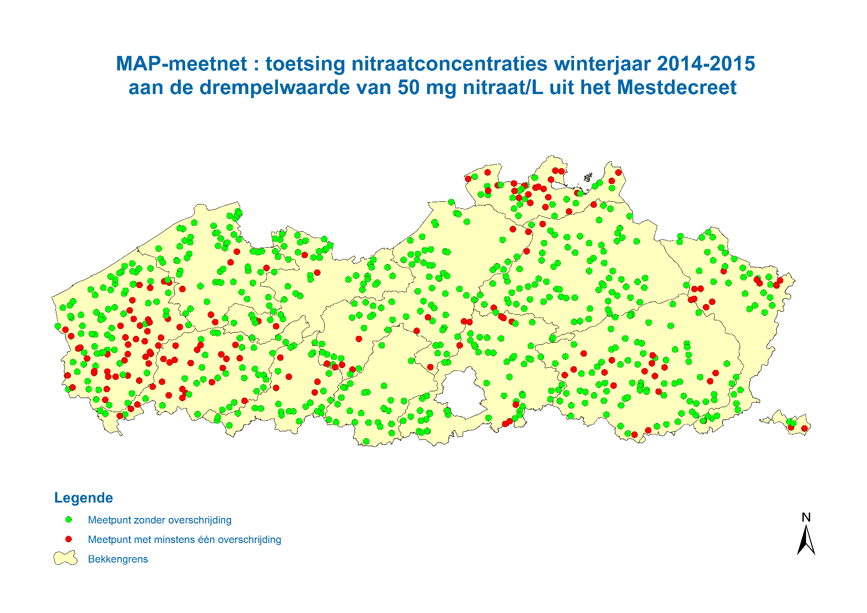
Regionale verschillen oppervlaktewater
Bemesting
Bemesting
Beneden-Schelde 13%
Nete
5%
Maas
37%
Gentse kanalen
8%
Brugse Polders
9%
Productie
IJzer
38%
Verwerking & export
Verwerking & export
Leie
41%
Boven-Schelde 17%
Dender
0%
Dijle
13%
Demer
19%

Slide 3
Beheerinstrumenten
Actoren
Toezicht
Begeleiding
Handhaving
Mestbank
Bedrijfsadvies
CVBB
Landbouwers
Mestverwerkers
Mestvoerders
...
Andere
Andere
Andere
BO
…

